Slide 1
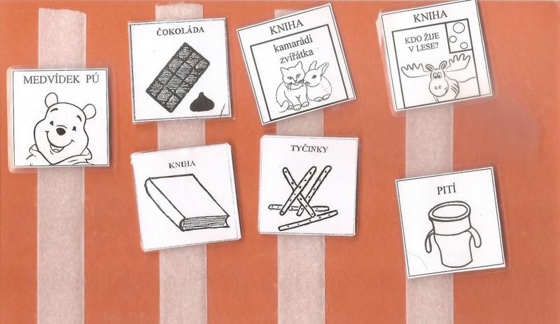
ALTERNATIVNÍ a
AUGMENTATIVNÍ
KOMUNIKACE
Magdalena Jarošová

Slide 2
AAK = alternativní a augmentativní komunikace
Obecně k AAK
Systémy AAK
AAK ve vzdělávání žáků s mentálním postižením

Slide 3
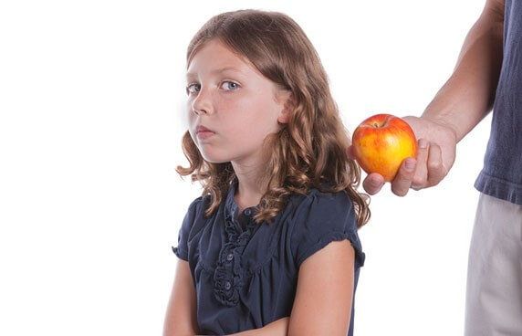

Alternativní a augmentativní komunikace
AAK umožňuje osobám s těžkým postižením, u nichž je částečně, nebo úplně znemožněna verbální komunikace, dorozumívat se, komunikovat se svým okolím, vyjádřit své pocity, přání, reagovat na podněty (Klenková, 2006).
…zajišťuje, aby každý měl příležitost rozumět, a aby jemu bylo porozuměno.
https://www.google.com/url?sa=i&rct=j&q=&esrc=s&source=images&cd=&cad=rja&uact=8&ved=2ahUKEwjXrYOg_ZvlAhUxAWMBHRckAoYQjhx6BAgBEAI&url=https%3A%2F%2Fwww.bonbonbreak.com%2F10-tips-picky-eaters%2F&psig=AOvVaw1nVdUQH0rq1ozW2un_k11v&ust=1571150213613390

Slide 4

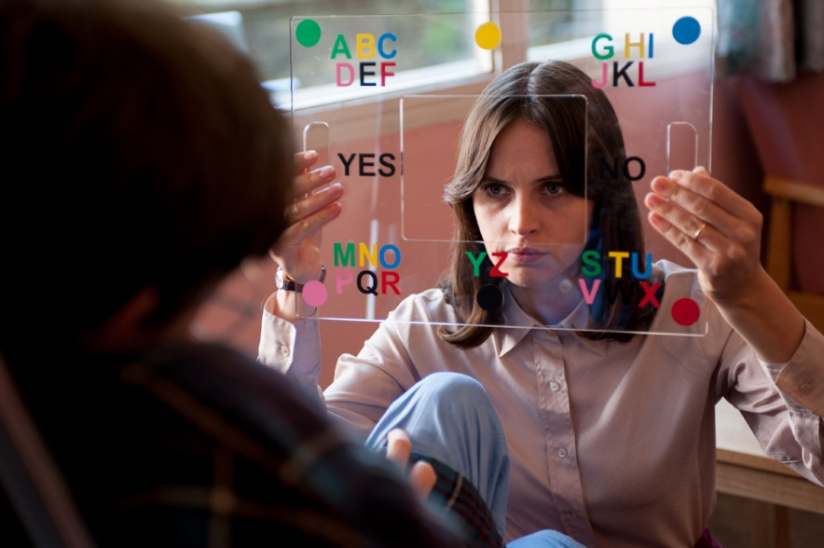
Augmentativní komunikace Alternativní komunikace
Augmentare = zvětšovat, rozšiřovat
Zaměřena na podporu již existujících komunikačních schopností a možností
Alternativní = zástupný, náhradní
Používá se jako náhrada mluvené řeči.
https://www.google.com/url?sa=i&rct=j&q=&esrc=s&source=images&cd=&cad=rja&uact=8&ved=2ahUKEwi9jIuw46LlAhUOmRQKHX1oDgcQjhx6BAgBEAI&url=https%3A%2F%2Fwww.parenthub.com.au%2Fnews%2Fkids-news%2Fsign-language-may-be-helpful-for-children-with-rare-speech-disorder%2F&psig=AOvVaw2syds01zosZJ4suez8u_zp&ust=1571383855874051
https://www.google.com/url?sa=i&rct=j&q=&esrc=s&source=images&cd=&cad=rja&uact=8&ved=2ahUKEwjQ-rXO46LlAhVN1eAKHbCmACIQjhx6BAgBEAI&url=https%3A%2F%2Fwww.imdb.com%2Ftitle%2Ftt2980516%2Fmediaviewer%2Frm1648616704&psig=AOvVaw0kr5JjVyIH2tOs1X0o3pQ3&ust=1571383968555894
MAKATON
ETRAN-N / E-TRAN

Slide 5
Klenková (2004)
alternativní a augmentativní komunikace (AAK) – obecný pojem, vyjadřující určitý přístup, který je možno uskutečnit mnoha různými způsoby
systém AAK – je souhrn všech postupů a prostředků, který se užívá pro rozvoj dorozumívání konkrétní osoby

Slide 6
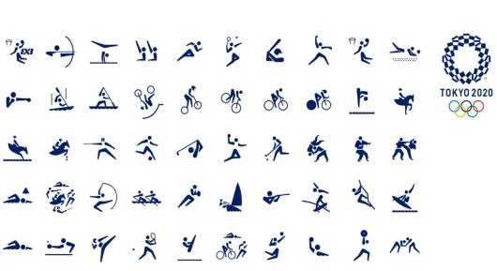
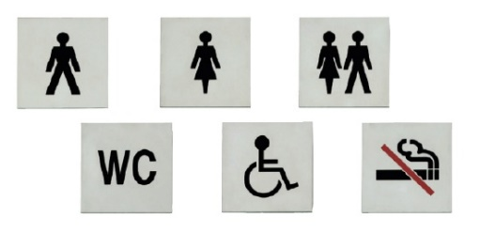
AAK – cílové skupiny
B) Návštěvníci veřejných prostor
a společenských událostí…
A) Osoby s narušenou komunikační schopností
Osoby s tělesným postižením (DMO, ALS,…)
Osoby se senzorickým postižením (zraku, sluchu)
Osoby s ADHD
Osoby s PAS
Osoby s mentálním postižením (MR,
Parkinsonova choroba, Alzheimerova choroba)
https://www.google.com/url?sa=i&rct=j&q=&esrc=s&source=images&cd=&cad=rja&uact=8&ved=2ahUKEwj4iaTA9pvlAhUGalAKHSx6DXIQjhx6BAgBEAI&url=https%3A%2F%2Fwww.mzv.cz%2Ftokyo%2Fcz%2Fkultura_skolstvi_a_sport%2Fsport%2Fpiktogramy_pro_letni_olympijske_hry_2020.html&psig=AOvVaw0hSn5bm7dzkDmw_5xaDM5F&ust=1571148307189640
https://www.google.com/url?sa=i&rct=j&q=&esrc=s&source=images&cd=&cad=rja&uact=8&ved=2ahUKEwiU2pit_pvlAhXdDmMBHdBRBKIQjhx6BAgBEAI&url=https%3A%2F%2Fwww.luxusnikovani.cz%2Fdverni-piktogram-sudmetall-nalepovaci-hranaty-koureni-zakazano&psig=AOvVaw1Hl1_56hN4Ezhpx4L-Zun2&ust=1571150598273536

Slide 7
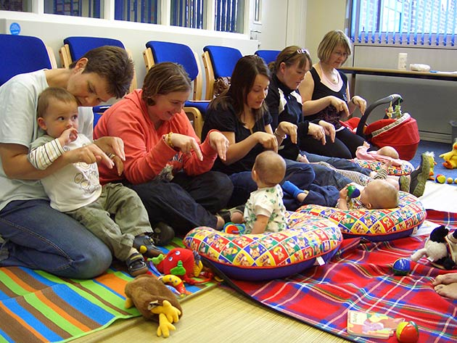
AAK systémy bez pomůcek (Janovcová, 2003)
spojují řeč s pohybem, který vytváří paměťové stopy
cílené pohledy očí, mimika
gesta, gestikulace
manuální znaky (např. jazykový program Makaton
https://www.google.com/url?sa=i&rct=j&q=&esrc=s&source=images&cd=&cad=rja&uact=8&ved=2ahUKEwji6OSEhZzlAhXEKewKHVrRBnsQjhx6BAgBEAI&url=https%3A%2F%2Flansinoh.org.za%2Fcategory%2Ftips-for-parents%2F&psig=AOvVaw1-ae9kk2_ot-74SEeWQOgm&ust=1571152337524407

Slide 8

MAKATON
autoři: logopedka Margaret Walker a psychiatričtí konzultanti Kathy Johnston a Tony Cornforth
ve Velké Británii kurzy od „Makaton Charity“ – ročně až 30000 lidí
v České republice poskytuje kurz SPC pro alternativní a augmentativní komunikaci v Praze
systém kombinuje manuální znaky a mluvenou řeč,
(u malých dětí i symboly)
slovník 350 slov v 8 stupních (mezinárodní)
nejčastěji používán pro osoby
s mentálním postižením, a autismem, se specificky
narušeným vývojem řeči, a také u dospělých osob se získanými formami narušené komunikační
schopnosti
Little Peter Rabbit:
https://www.youtube.com/watch?v=7iIRpmxkmGE

Slide 9
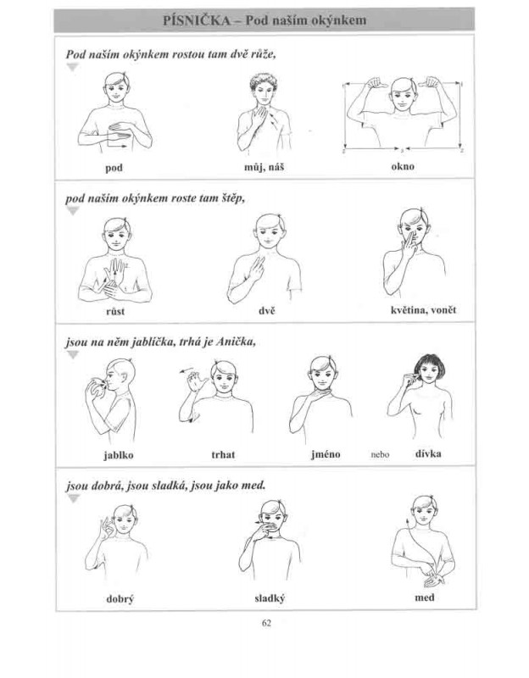
ZNAK DO ŘEČI
autor: dánský speciální pedagog Larse Nygard
v ČR díky autorkám Kubové, Pavelové a Rádkové, které zpracovaly metodiku a výukovou videokazetu
znaky vycházejí z podstaty daného slova, přirozených gest
a mimiky, znakové zásoby systému Makaton a znakového jazyka
systém pomocných artikulačních znaků (ne znakový jazyk)
doplněk řeči pro jedince s narušenou komunikační schopností
znakují se klíčová slova ve větě
vizualizace mluveného slova – paměť
možno přizpůsobit motorickým dovednostem žáka
pro děti s mentálním postižením, ale i pro osoby s centrálním narušením motoriky

Slide 10
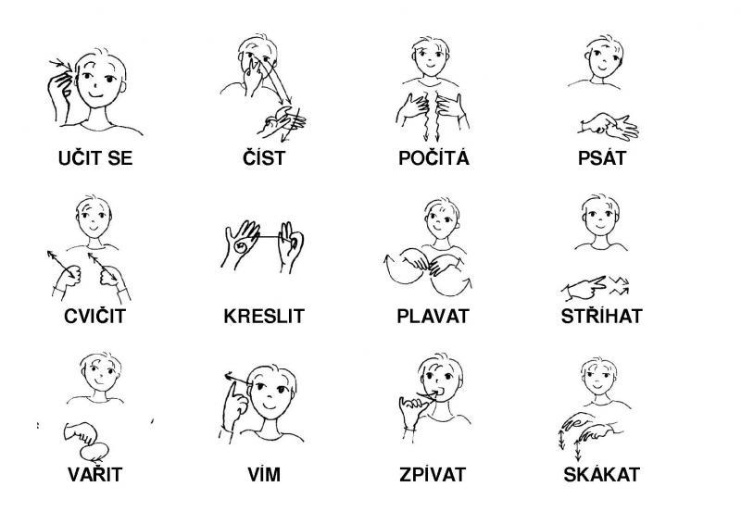
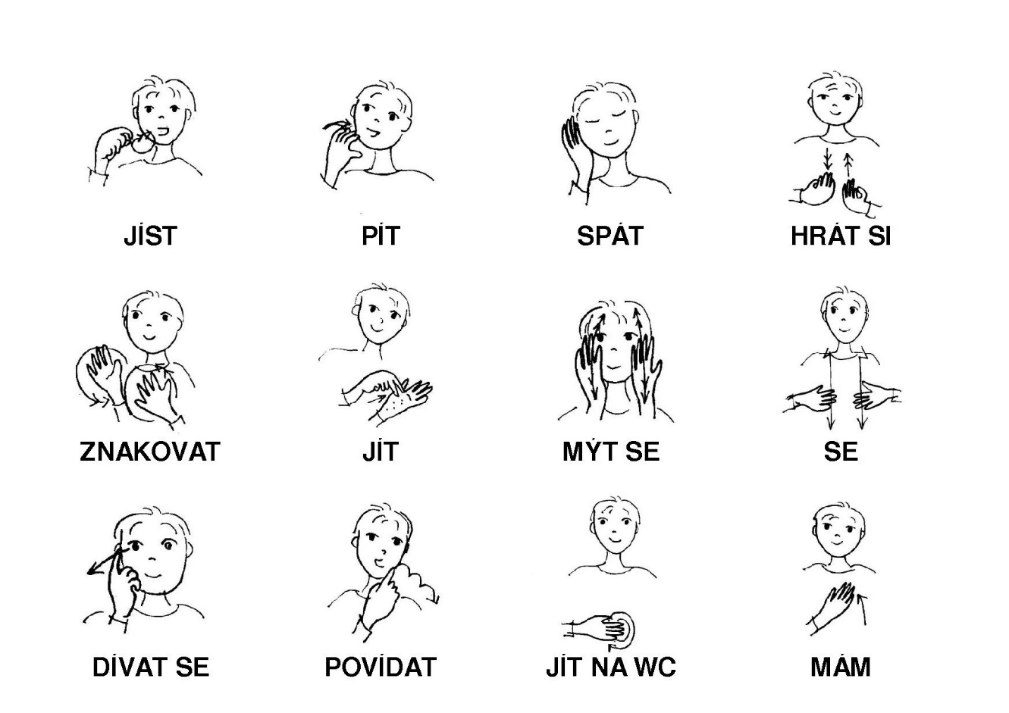
Makaton Znak do řeči

Slide 11
Další AAK systémy bez pomůcek
Znakový jazyk (Český znakový jazyk)
Znakovaná čeština
Prstová abeceda
Pomocné artikulační znaky
Lormova abeceda

Slide 12
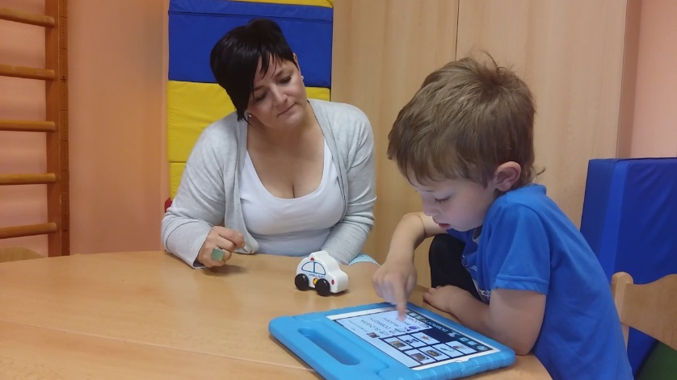
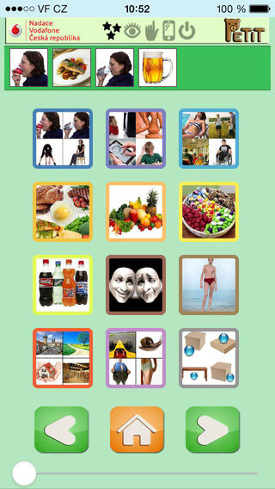
AAK systémy s pomůckami (Janovcová, 2003)
Práce s tabletem: https://www.youtube.com/watch?v=SAEYAe19Cik&t=99s
Pomůcky technické:
počítač, notebook, tablet…
aplikace a programy s hlasovým výstupem
Pomůcky netechnické:
grafické symboly (piktogramy, Bliss, VOKS)
zástupné předměty
fotografie (učitelů, rodinných příslušníků)
komunikační tabulky
písmena a psaná slova
http://napadnik.zloutek-soft.cz/?p=125
aplikace VOXKOM:
https://www.youtube.com/watch?v=yv4K3A56pO0

Slide 13
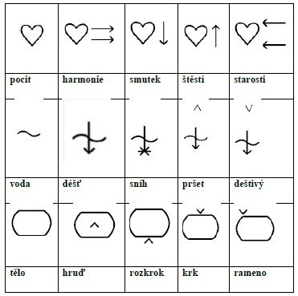
BLISS SYSTÉM
autor: rakouský chemik Charles Bliss
původní záměr byl vytvořit doplňující prostředek k psané formě řeči a usnadnit komunikace na mezinárodní úrovni, ale během 60. a 70. let se začal využívat pro AAK:
1971 Toronto (Crippled Children Centre) upraven
1975 založen Institut pro komunikaci se symboly Bliss
založeno na souboru jednoduchých symbolů, které nesou význam samostatně nebo v kombinacích - více než 3000 slov
jako jediná ze systémů AAK má gramatické pravidla
komunikační tabulky a deníky, nebo PC programy (Blisswrite software, Blissvox, Bliss for windows)
častěji je užíván osobami s tělesným postižením, případně u osob po cévních mozkových příhodách (zejména s dysartrií), než u osob s mentálním postižením

Slide 14
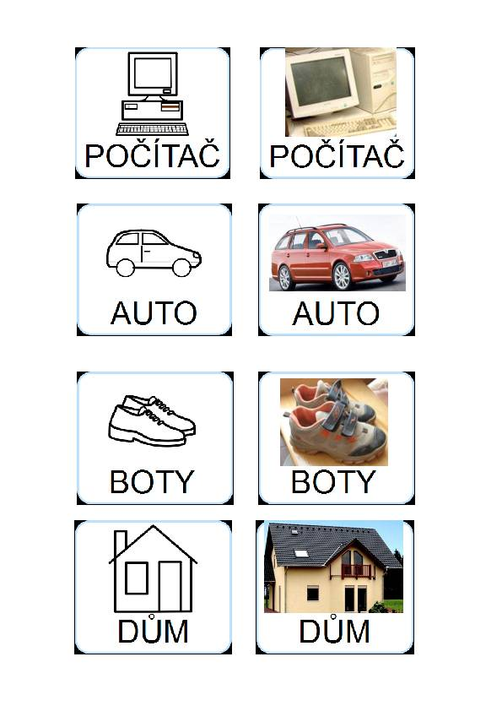
PIKTOGRAMY
= útvary, které jsou vytvořeny psaním, kreslením, tiskem, nebo jinými postupy
konkrétní metodiku pro aplikaci piktogramů v České republice vypracovala Mgr. Libuše Kubová
snadno srozumitelné všem
v komunikačním procesu se používají, pokud uživatel nemůže dekódovat písmo (vzhledem ke svému postižení či věku)
vycházejí z obsahu a významu slov
v ČR slovník 700 slov (osoby, věci, činnosti, představy, vlastnosti, pocity a vztahy)
komunikace prostřednictvím piktogramů je vždy doprovázena mluvenou řečí, případně znaky (např. Znak do řeči)
pro osoby s mentálním postižením, osoby s PAS, osoby
s kombinovaným postižením
https://www.google.com/url?sa=i&source=images&cd=&cad=rja&uact=8&ved=2ahUKEwift5jkpKDlAhVCbFAKHdIeALEQjhx6BAgBEAI&url=http%3A%2F%2Fwww.julinky.estranky.cz%2Ffotoalbum%2Fprirazovani%2F05_prirad_k_sobe_piktogram-fotku-page-1.-.html&psig=AOvVaw2kbTl75n0Z5NCX7wTq0A6Z&ust=1571298231464864

Slide 15
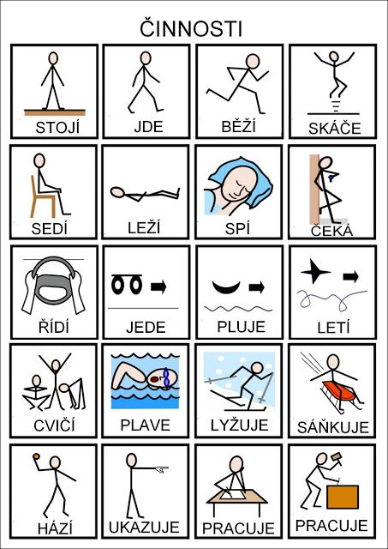
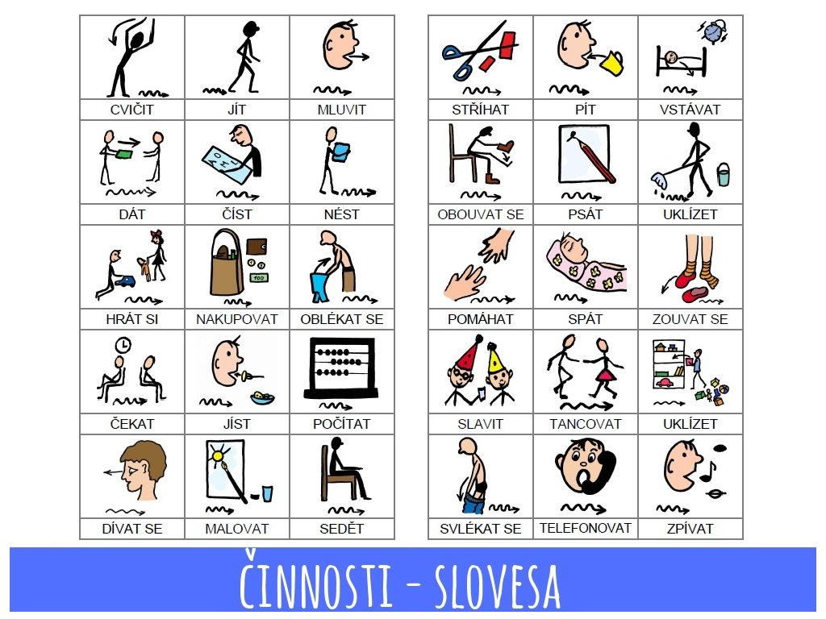
Piktogramy a jejich různá provedení
https://www.google.com/search?client=firefox-b-d&biw=1536&bih=750&tbm=isch&sxsrf=ACYBGNQD5hCsAjWYpxOuIhg1LzDlI4Iovg%3A1571061806275&sa=1&ei=LoCkXZK3ENidjLsP1PGd8A8&q=piktogramy&oq=piktogramy&gs_l=img.3..0l10.95789.98683..98974...0.0..0.213.1292.2j7j1......0....1..gws-wiz-img.......35i39j0i67.N0jOXvz1IhM&ved=0ahUKEwiShoin9ZvlAhXYDmMBHdR4B_4Q4dUDCAY&uact=5#imgrc=jNPzpyu7XAoJxM:
https://www.google.com/url?sa=i&source=images&cd=&cad=rja&uact=8&ved=2ahUKEwjdv-y2pKDlAhWBalAKHUkXBNMQjhx6BAgBEAI&url=https%3A%2F%2Fwww.pinterest.com%2Fpin%2F481955597604684512%2F&psig=AOvVaw2kbTl75n0Z5NCX7wTq0A6Z&ust=1571298231464864

Slide 16
Postup osvojování a používání piktogramů
(Janovcová, 2010)
1. reálný předmět
2. reálný předmět + obrázek, fotografie
3. různé obrázky se stejným obsahem
4. situační obrázky + daný obrázek (přiřadit)
5. obrázek + piktogram
6. piktogram + piktogram
7. situační obrázek + piktogram
8. pracovní listy, skládání
9. sestavování vět
10. tabulky, deníky

Slide 17
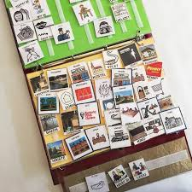
VOKS – výměnný obrázkový komunikační systém
autorka: PhDr. Margita Knapcová
PECS - The picture exchange communication system, USA, 1985
VOKS má více výukových a doplňkových lekcí, metodika VOKS je podrobněji zpracována (zaměřuje se jak na komunikačního partnera, tak na asistenta)
odpovídá jazykovým pravidlům českého jazyka
respektuje komunikační specifika uživatelů
VOKS je určen především jedincům s PAS, osvědčuje se u dětí s Downovým syndromem, s afázií po úraze, s těžkou dysfázií i u dětí s tělesným postižením (především DMO)
kurz u nás pořádá Institut pedagogicko-psychologického poradenství v ČR
https://www.google.com/url?sa=i&rct=j&q=&esrc=s&source=images&cd=&cad=rja&uact=8&ved=2ahUKEwiCpOOZqKPlAhUN8uAKHW8JAdoQjhx6BAgBEAI&url=http%3A%2F%2Fwww.pedagogicke.info%2F2018%2F09%2Fe-kniha-pro-vas-komunikacni-system-voks.html&psig=AOvVaw0yLrNo-8j9zM8LpeDTJern&ust=1571402370690179
https://www.google.com/url?sa=i&rct=j&q=&esrc=s&source=images&cd=&cad=rja&uact=8&ved=2ahUKEwiT-aLP06vlAhUOZVAKHUuwAXcQjhx6BAgBEAI&url=https%3A%2F%2Fwww.autismus-a-my.cz%2Fuser%2Fdocuments%2Fupload%2FZdarma%2520ke%2520sta%25C5%25BEen%25C3%25AD%2Fobrazkova-rec-a-my-rejskova-monika.pdf&psig=AOvVaw3kCeC4GByuTZIO7iVDBv6g&ust=1571688906397509

Slide 18
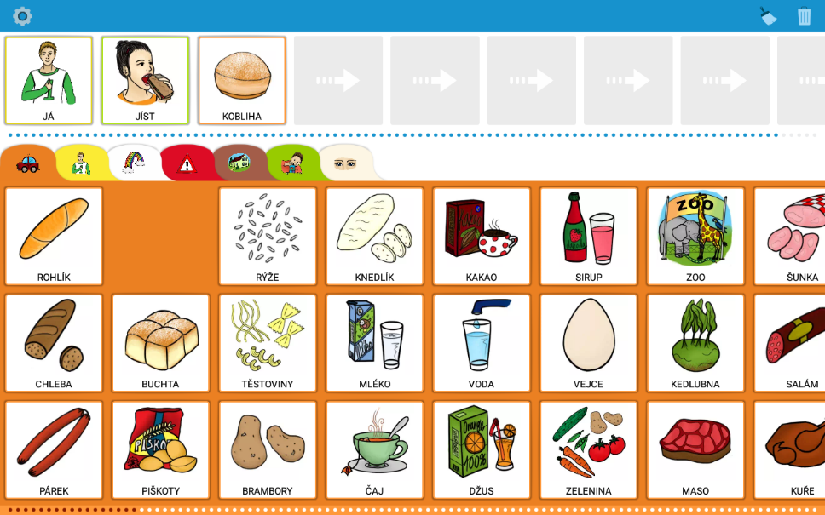
Metodika VOKS
metodika VOKS obsahuje 7 výukových lekcí, postupně se rozvíjí dovednost výměny obrázku za věc (lekce 1) až po spontánní komentování (lekce 7)
při nácviku VOKS je zapotřebí alespoň dvou učitelů (komunikačního partnera, který komunikuje s klientem a řídí nácvik a asistenta klienta, který navádí klienta a pomáhá mu při komunikaci.
lze využít reálné předměty, fotografie, obrázky
i piktogramy – v barevném nebo černobílém provedení
symboly jsou uspořádány do komunikačního deníku, pro snazší orientaci uživatele
jsou rozděleny do kategorií na barevně odlišených stranách
pro komunikační výměnu je využíván větný proužek
https://play.google.com/store/apps/details?id=com.nfkometa.communicator&hl=cs
Komunikační Deník: Aplikace na Google Play
Komunikace s VOKS:
https://www.youtube.com/watch?v=mukxWZF1XM4

Slide 19
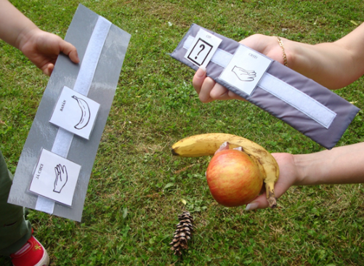
VOKS – odlišnosti od ostatních systémů AAK
děti na obrázky neukazují, ale partnerovi je přinášejí
v prvních lekcích obrázek vyměňují za oblíbený pamlsek nebo věc
zmíněná výměna umožňuje hned na počátku výuky snadno pochopit smysl systému jako komunikaci
přinese-li dítě obrázek míče, dostane výměnou za obrázek skutečný míč
výměna je smysluplná a nepochybně úmyslná
umístění textu je doporučeno nad symbolem,
jako podpora rozvoje globálního čtení

Slide 20
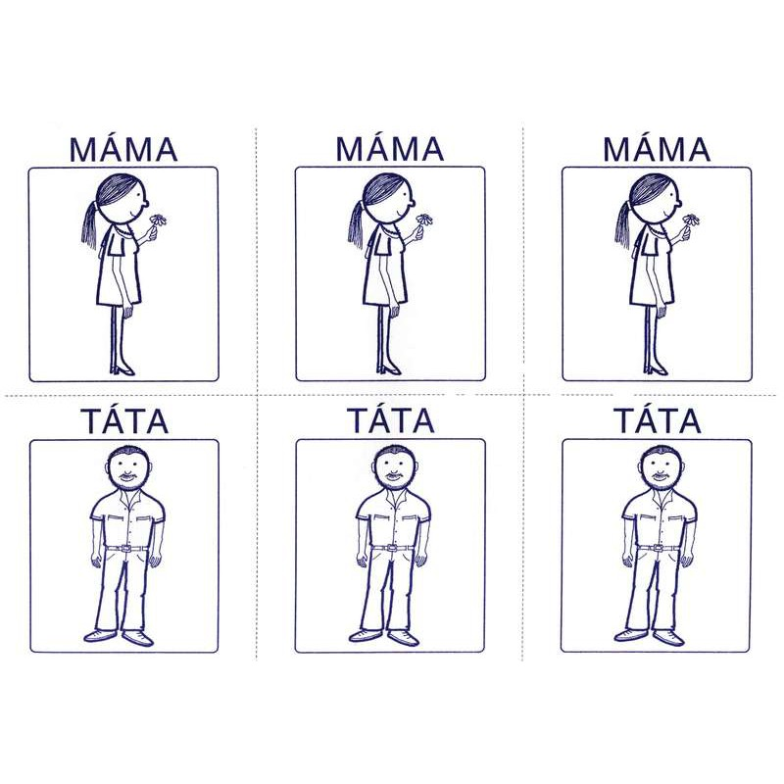
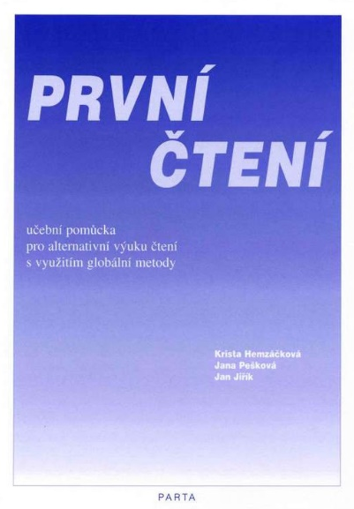
GLOBÁLNÍ ČTENÍ
autor: belgický lékař Ovide Decroly, v ČR propagátor: Václav Příhoda
vychází z tvarové (gestalt) psychologie - učí se od celku k jednotlivostem
rozvoj řeči bez důrazu na artikulaci, jde o stimulaci zraku, verbálního myšlení a záměrné pozornosti
dítě by před začátkem mělo mít aktivní/pasivní slovní zásobu alespoň 50 slov
pro děti s mentálním postižením a pro děti v předškolním věku
http://parta-sro.cz/OC/index.php?route=product/product&product_id=62

Slide 21
SOCIÁLNÍ ČTENÍ
= poznávání, interpretace a přiměřené reagování na zraková znamení, symboly, piktogramy, slova a skupiny slov, které se objevují v okolním prostředí nebo v širším kontextu
podpůrná, pomocná a motivační metoda především u osob s mentálním postižením
komunikace zaměřena na využitelnost a funkčnost
pracuje se s slovy, se kterými jedinci často setkávají
forma předmětová / forma obrazová

Slide 22
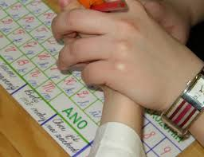
FACILITOVANÁ KOMUNIKACE
autorka: Australanka Rosemary Crosley (800 žáků)
původně dopomoc při ukazování ANO/NE na tabulce, nebo při ťukání na psacím stroji
facilitátor přidržuje ruku, zápěstí, nebo paži – stimulace osoby, která komunikuje
kontroverzní omezení X progres samostatnosti
rozvíjí se souhra v komunikaci
https://www.google.com/url?sa=i&rct=j&q=&esrc=s&source=images&cd=&cad=rja&uact=8&ved=2ahUKEwi8x4yt-qPlAhWQsRQKHSpmBAEQjhx6BAgBEAI&url=https%3A%2F%2Fskoly-orp-cb.eu%2Fwp-content%2Fuploads%2F2016%2F06%2FD17_Komunikace-se-%25C5%25BE%25C3%25A1kem-se-zdravotn%25C3%25ADm-posti%25C5%25BEen%25C3%25ADm.pdf&psig=AOvVaw1nEe_MF1gf8R7Z8M4-aBMq&ust=1571424427122999

Slide 23
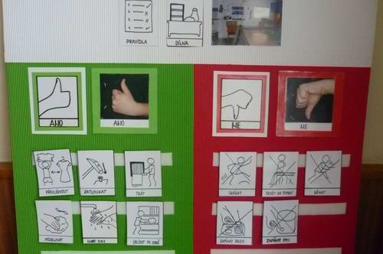
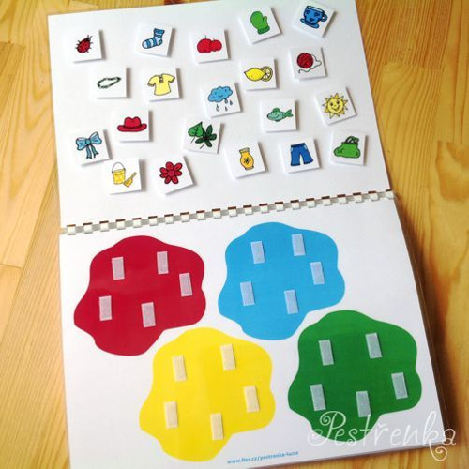
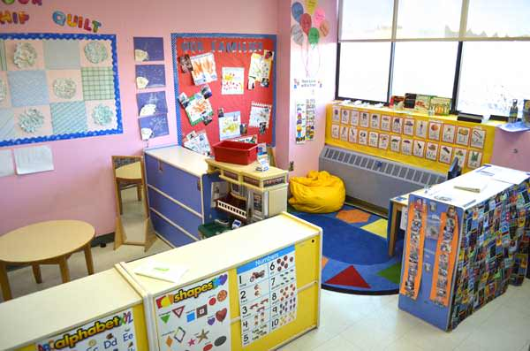
Využití AAK ve škole
http://szilva.cz/Odkazy/odkaz10_soubory/pracovni_pomucky.htm
https://www.google.com/url?sa=i&rct=j&q=&esrc=s&source=images&cd=&cad=rja&uact=8&ved=2ahUKEwiP48rwwKrlAhWNYlAKHaVsDQAQjhx6BAgBEAI&url=https%3A%2F%2Fwww.fler.cz%2Fzbozi%2Fobrazkove-hratky-strukturovane-uceni-8624601&psig=AOvVaw2XIRoSmaYehEi5xBuW1gdi&ust=1571649513449625
https://www.google.com/url?sa=i&rct=j&q=&esrc=s&source=images&cd=&cad=rja&uact=8&ved=2ahUKEwjLg8D475vlAhU6DGMBHWKVB_oQjhx6BAgBEAI&url=https%3A%2F%2Fschools.ahrcnyc.org%2Fteacch%2F&psig=AOvVaw1rMMlHqzKgmvTDDfWkTcNp&ust=1571146704992995
https://www.youtube.com/watch?v=uINHknQO6XE

Slide 24
Výhody a nevýhody AAK
Výhody: (Kubová, 1996; srov. Bendová, 2008):
rozšiřují možnosti komunikace
napomáhají rozvoji kognitivních a jazykových dovedností
umožňují samostatné rozhodování, vyjadřování a prezentování se
umožňují aktivní zapojení do konverzace tam, kde byl dříve pouze pasivním a často opomíjeným posluchačem (během vzdělávacích činností, ve volném čase a v pracovních činnostech)
Klenková (2006) přidává jako další výhodu snížení frustrace z nepochopení
Nevýhody: (Hemzáčková in Valenta, Rádlová, 2004):
oddělení uživatele systému AAK od části veřejnosti, která tyto systémy neovládá
jsou společensky méně využitelné než řeč
vzbuzují pozornost veřejnosti
proces porozumění předchází procesu vyjadřovacímu, taktéž trvá určitou dobu, než začne dítě systém AAK využívat k běžné komunikaci
zavedení těchto způsobů komunikace je někdy povařováno za důkaz, že dítě nebude nikdy umět používat mluvenou řeč
Bendová (2008) uvádí mezi nevýhody ještě časovou náročnost při realizaci

Slide 25
Riziko ztráty řeči?
děti, u kterých můžeme očekávat problémy s vývojem řeči (děti s Downovým syndromem i jiným mentálním postižením, děti ohrožené vznikem DMO), mohou některé metody AAK využívat v podstatě od narození, aby dítě nemělo zkušenost selhání, a aby se rozvíjela jeho aktivita i schopnost exprese
AAK klade požadavky na vizuální aktivitu, paměť a ostatní procesy myšlení dítěte
nemluvící dítě by mělo být s AAK stále v kontaktu
takové postupy mají v raném věku podpořit komunikační dovednosti dětí
i vývoj mluvené řeči, ne mluvenou řeč nahradit
Janovcová (2003): „Náhradní nebo podpůrný komunikační systém nemá v úmyslu potlačovat přirozené řečové projevy, ale naopak působí jako jeden z prostředků budování mluvené řeči a optimalizace jejího rozvoje, což bylo výzkumy a jejich praktickým užíváním ověřeno a potvrzeno.“

Slide 26
Shrnutí zásad využití AAK
výběr systému a pomůcek podle
specifických potřeb dítěte
rozvoj kognitivních schopností jedince
funkčnost v prostředí,
kde se dítě nachází
využitelnost slovní zásoby
zjednodušení projevu
https://www.google.com/url?sa=i&rct=j&q=&esrc=s&source=images&cd=&cad=rja&uact=8&ved=2ahUKEwjB-oaYx6rlAhWIfFAKHdeVBIcQjhx6BAgBEAI&url=https%3A%2F%2Fmunispace.muni.cz%2Flibrary%2Fcatalog%2Fdownload%2F668%2F2072%2F336-1%3Finline%3D%26fakulta%3DPEDF&psig=AOvVaw0WSYIRHkWZs_9d02PX-zbP&ust=1571651217604970

Slide 27
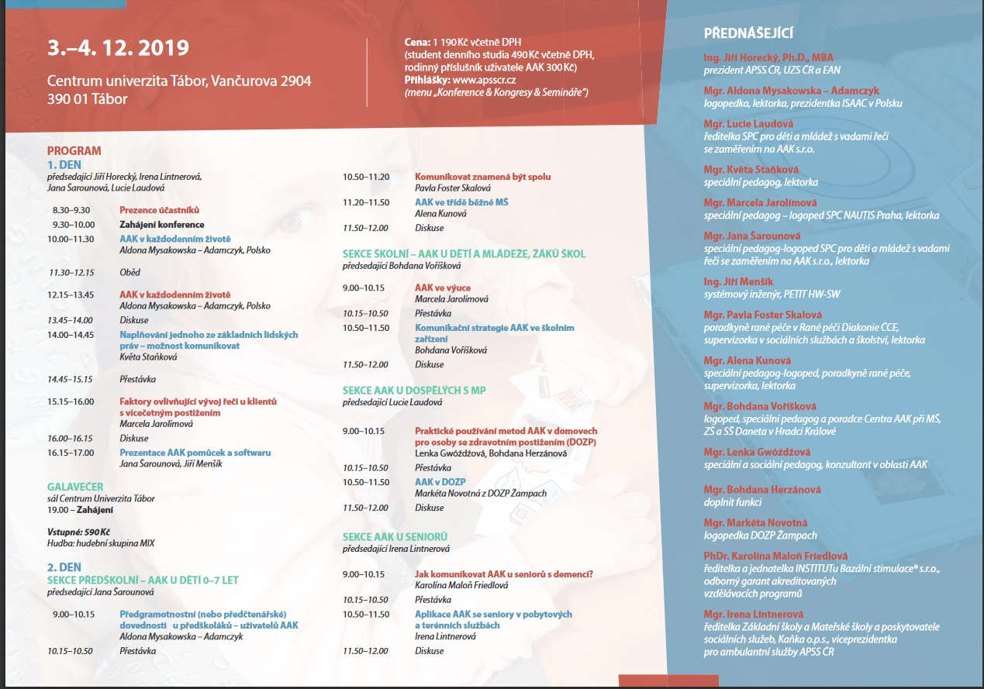

http://www.apsscr.cz/images/obr/1570598645_aak-program-a4-augmentativni-a-alternativni-komunikace.pdf

Slide 28
Zdroje
Bočková, B. (2015). Vybrané kapitoly z alternativní a augmentativní komunikace. Brno: Masarykova Univerzita
Hanzelková, P. (2011). Systémy alternativní a augmentativní komunikace v praxi domovů pro osoby se zdravotním postižením. Olomouc: Univerzita Palackého v Olomouci
Janovcová, Z. (2003). Alternativní a augmentativní komunikace. Brno: Masarykova Univerzita
https://www.alternativnikomunikace.cz/
http://www.apsscr.cz/images/obr/1570598645_aak-program-a4-augmentativni-a-alternativni-komunikace.pdf
https://www.saak-os.cz/stranka-aak-a-rec-16
https://singinghands.co.uk/
https://www.youtube.com/watch?v=zmsdLzQW5G0

